Slide 1
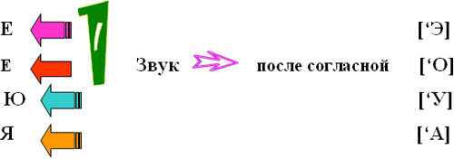
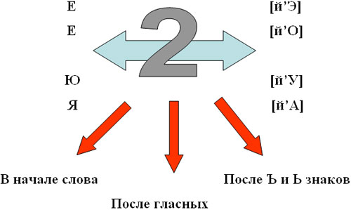
Таблица-схема №2
Таблица-схема №3

Slide 2
Текст
Я долго бежал по парку, начал уставать, тревожиться. Вдруг из-за кривой сосны на тропу выскочил медведь. Я схватил ледышку, что лежала рядом, и метнул в него. Медведь остановился обернулся. И вдруг человеческим голосом сказал, чтобы я перестал хулиганить. Это был артист, который выступал в парке на празднике.

